Slide 1
I. Nekézsenyi Asszonybál
Nekézsenyi lányok, asszonyok
a múltban,
fényképek tükrében
Nekézseny, 2016. március 14.

Slide 2
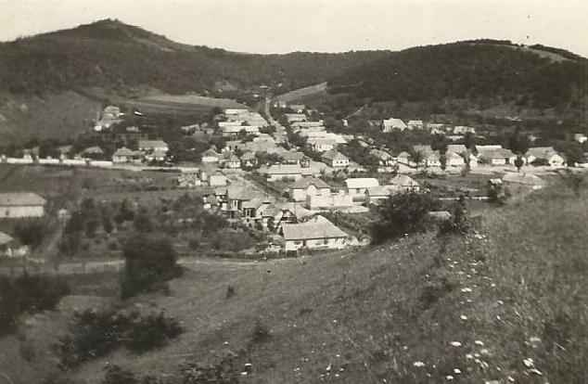

Slide 3
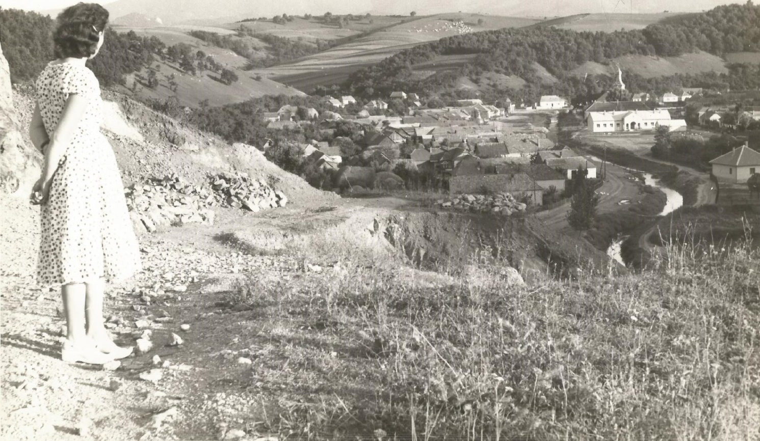

Slide 4
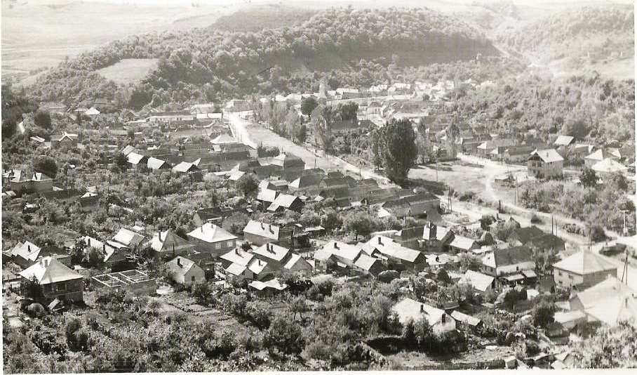

Slide 5
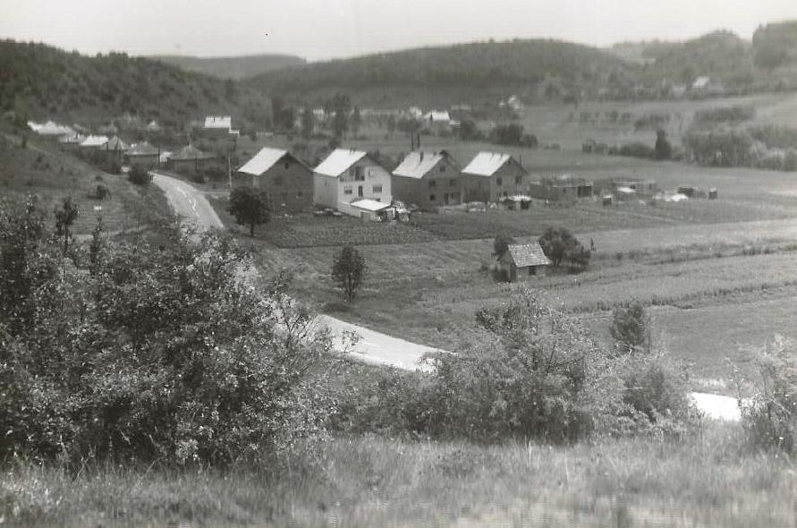

Slide 6
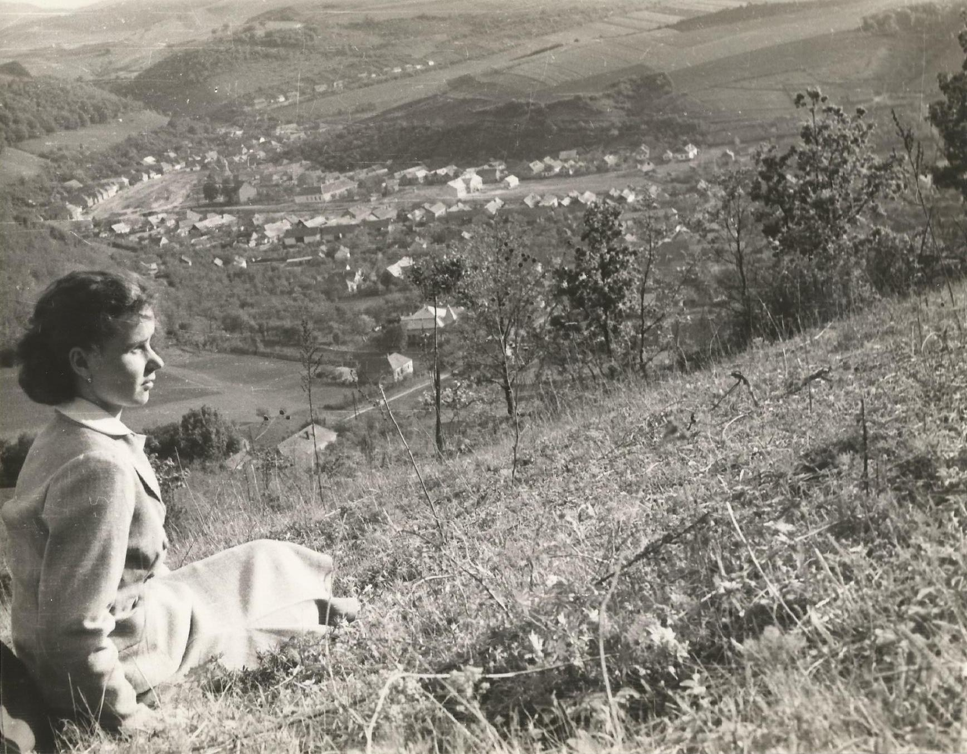

Slide 7
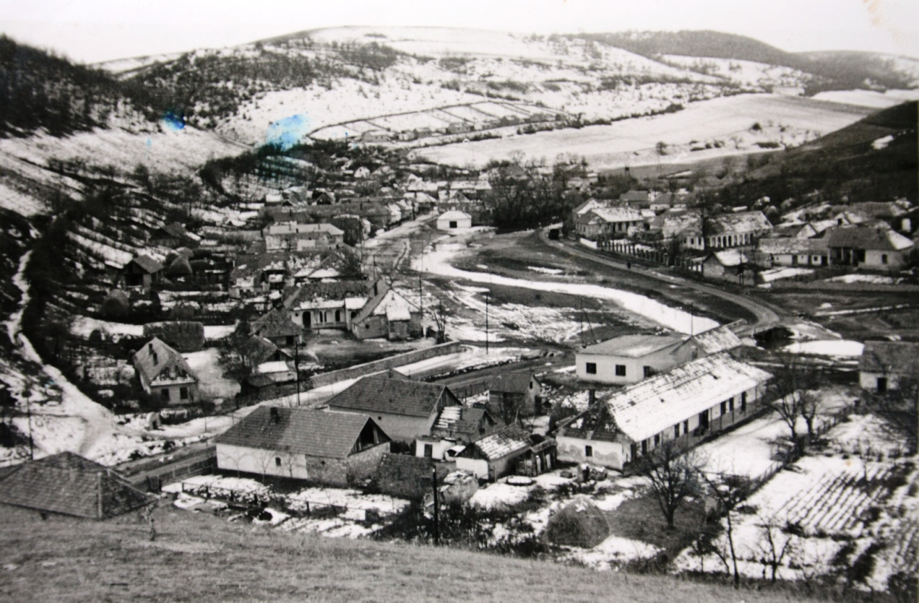

Slide 8
„Nekézsenyi dimbes dombos vadvirágos határban, Megyen a gróf kocsikázni kétkerekű violaszín kocsijában. Nem nézi ő sej haj, sem a búzát sem az árpa keresztjét, Hanem nézi azt a fehér vállú, rövid szoknyás menyecskét.”

Slide 9
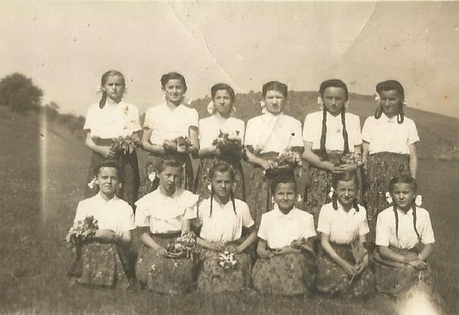

Slide 10
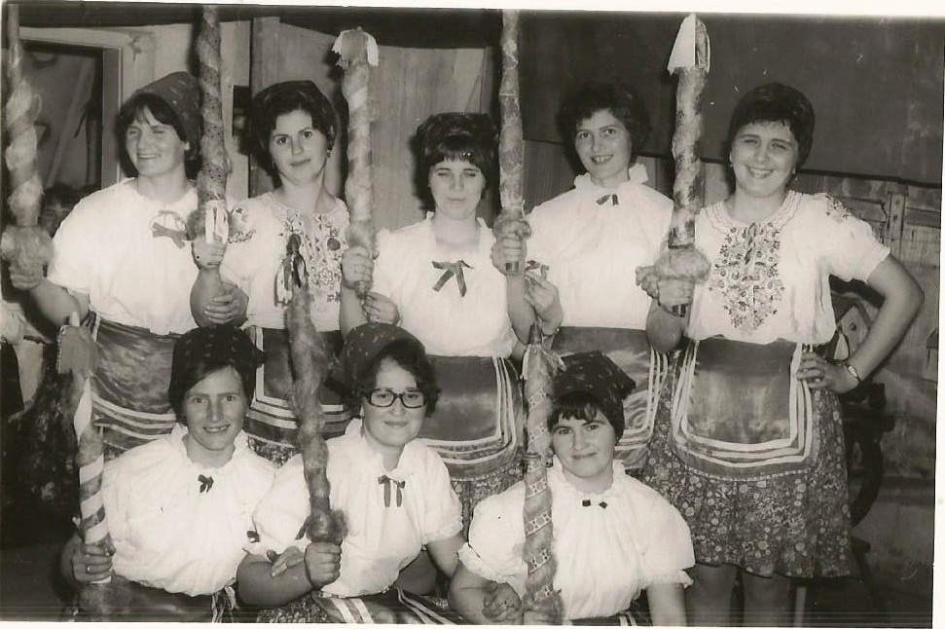

Slide 11
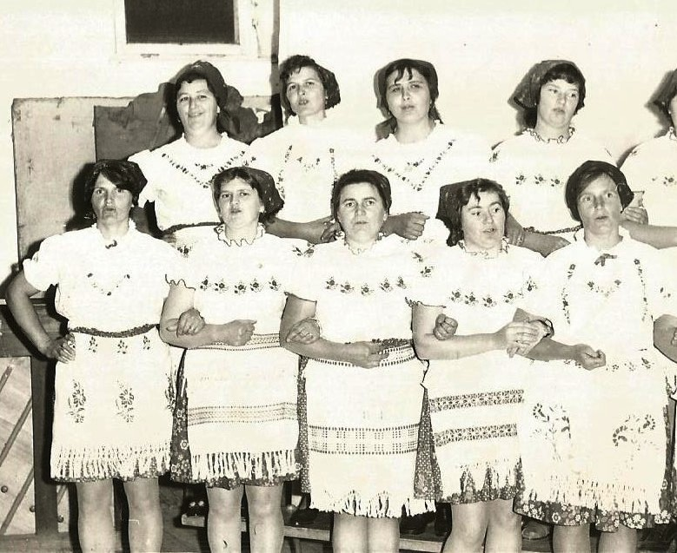

Slide 12
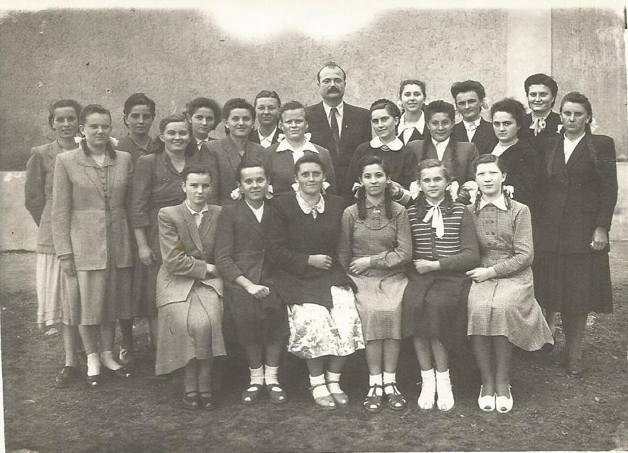

Slide 13
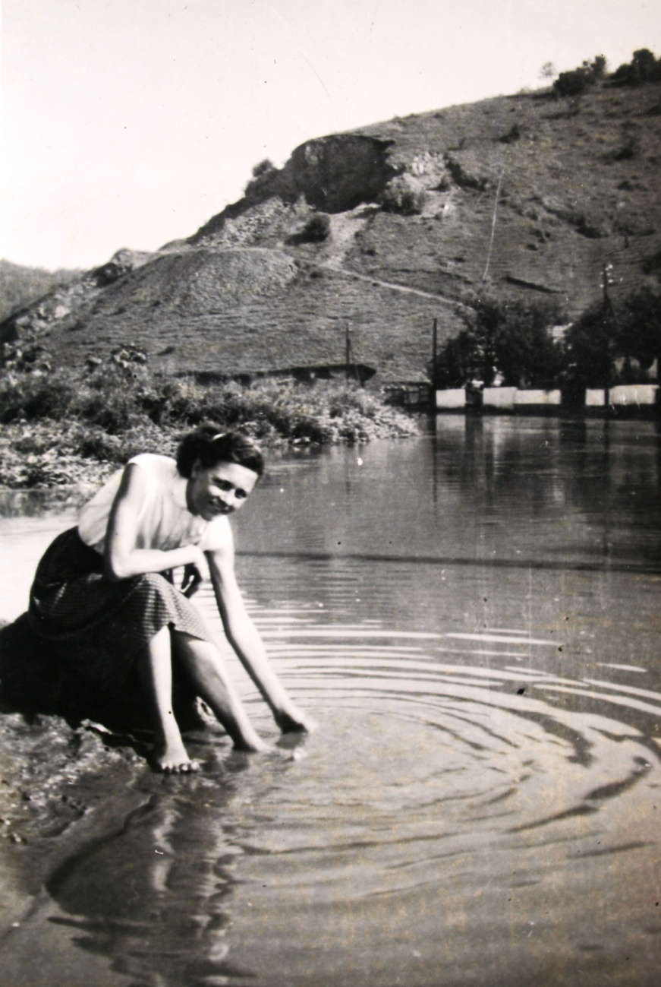

Slide 14
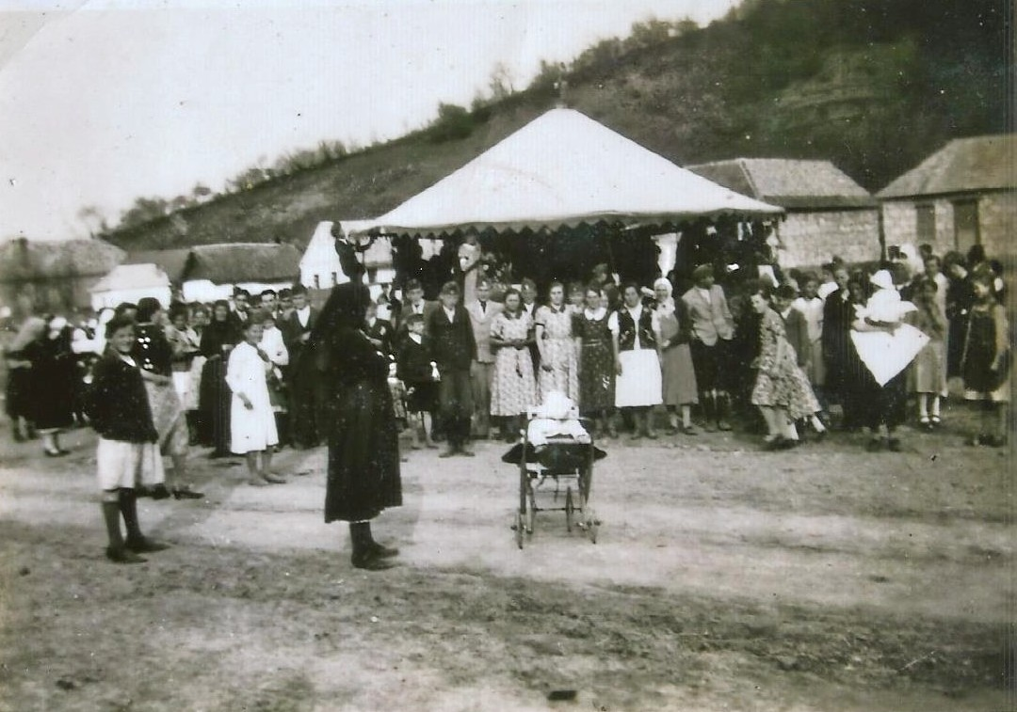

Slide 15
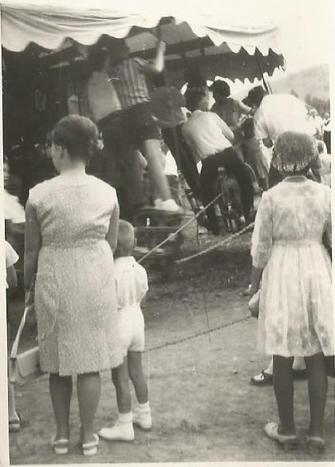

Slide 16
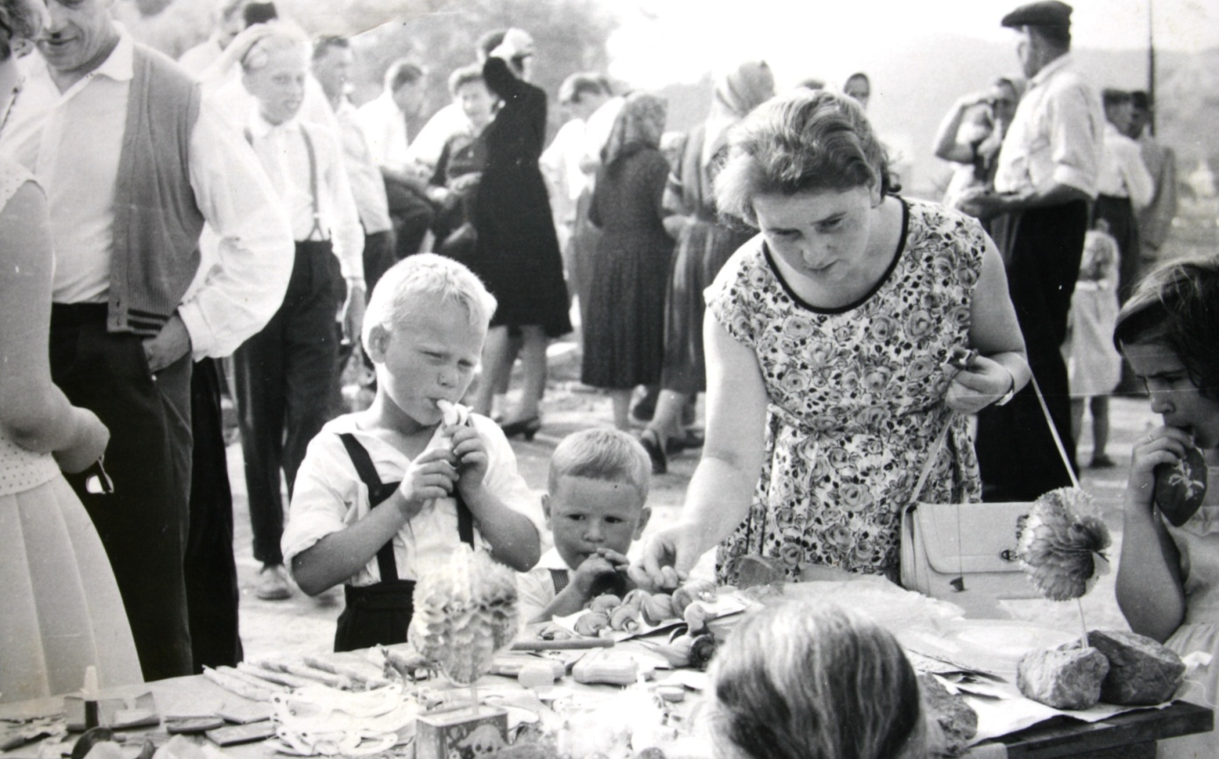

Slide 17
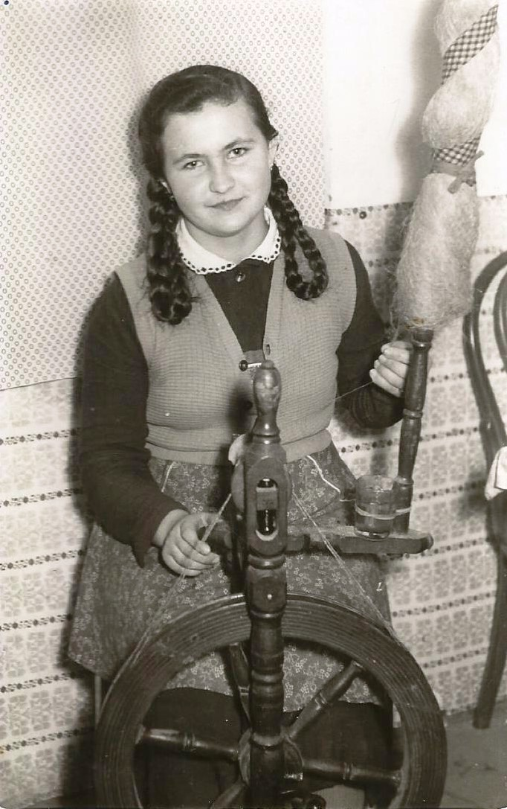

Slide 18
„Búza, búza, de szép tábla búza, Kihajlik a nekézsenyi útra. Három barna legény vágja, Otthon várja a babája.”

Slide 19
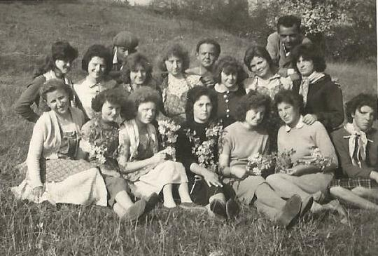

Slide 20
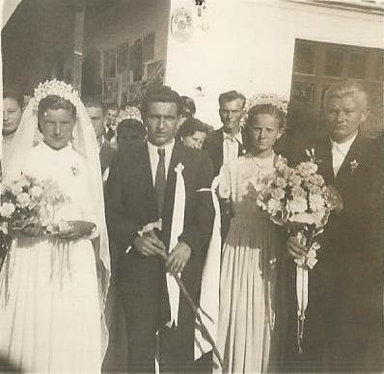

Slide 21
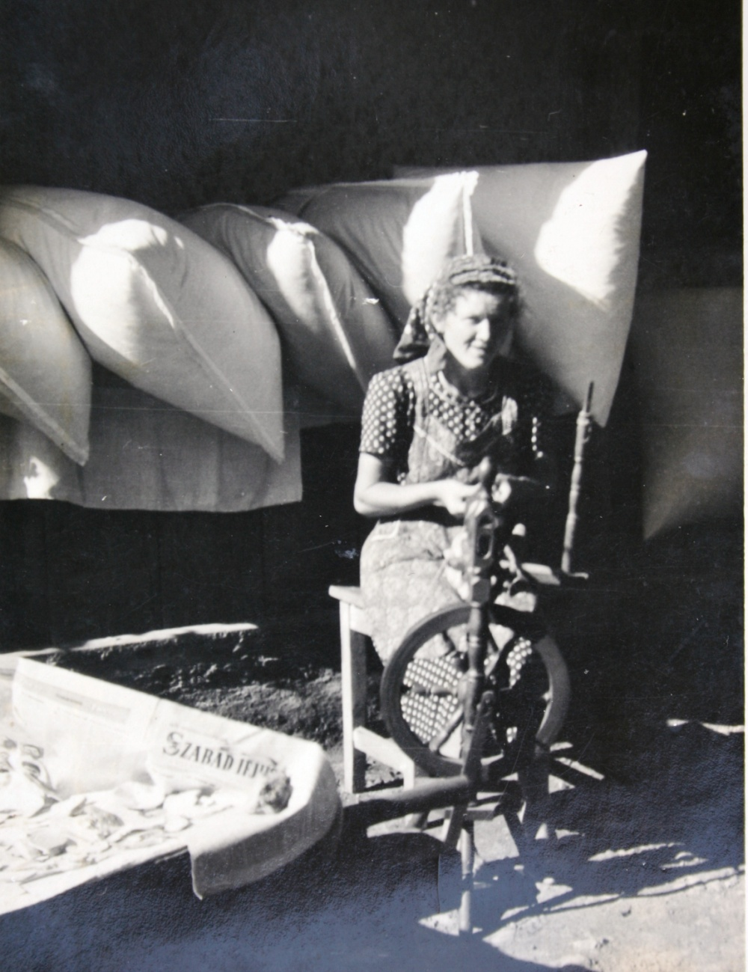

Slide 22
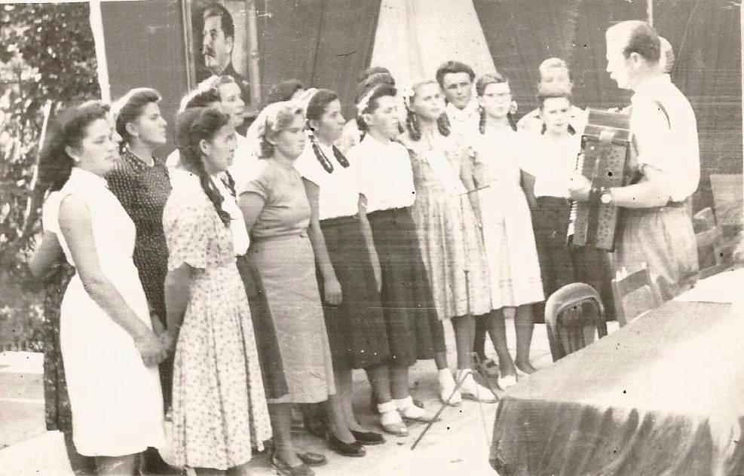

Slide 23
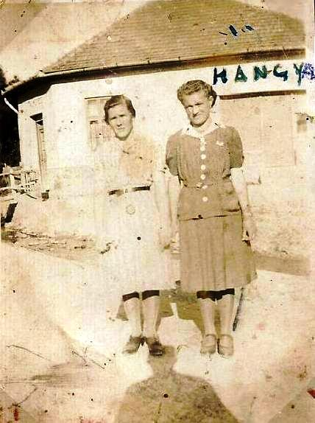

Slide 24
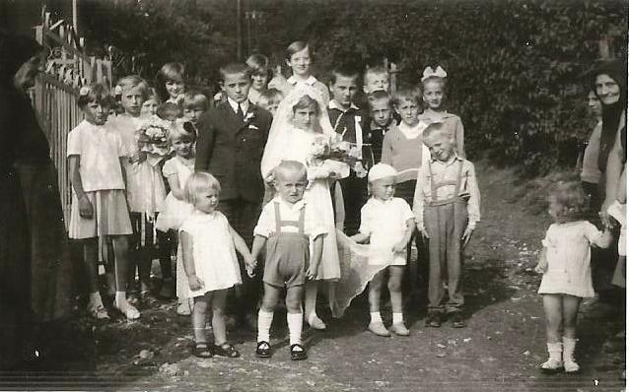

Slide 25
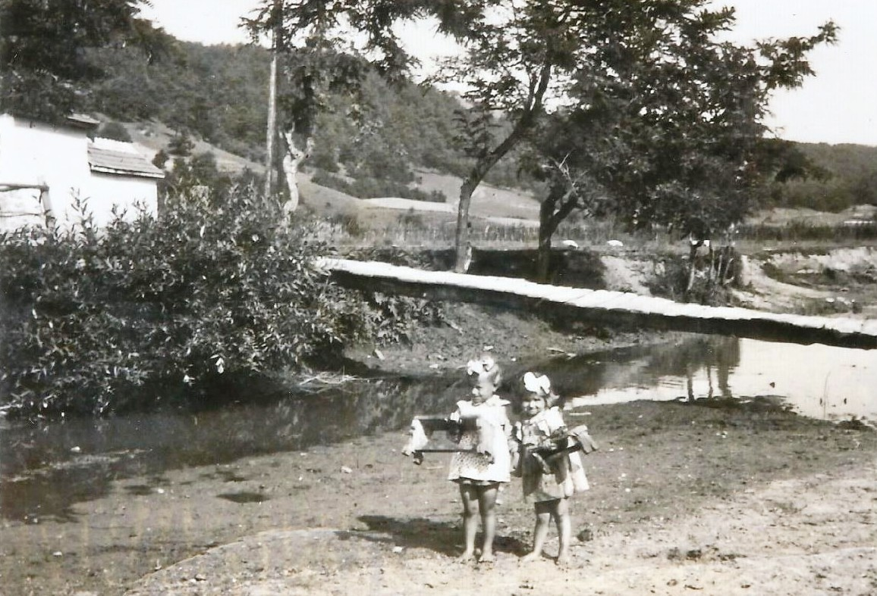

Slide 26
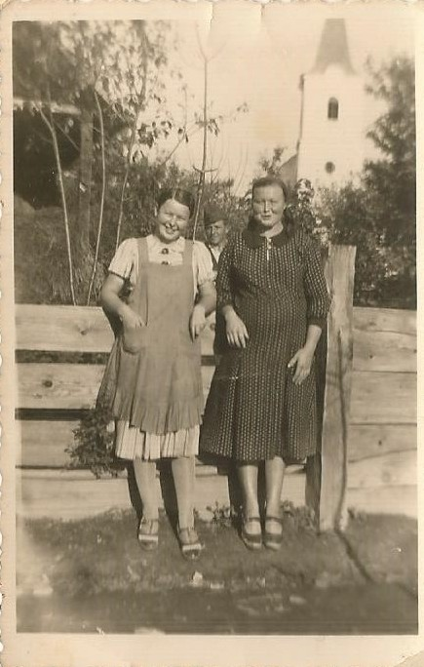

Slide 27
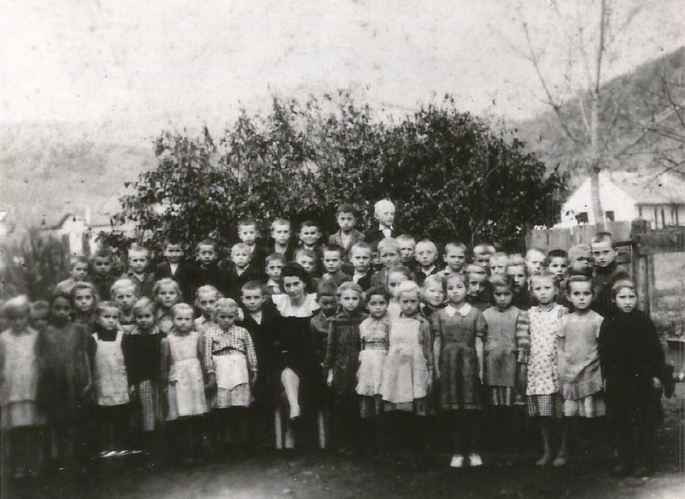

Slide 28
„Nekézsenyi borosüveg, Megint üres ez az üveg, Hej pedig de ihatnék.”

Slide 29
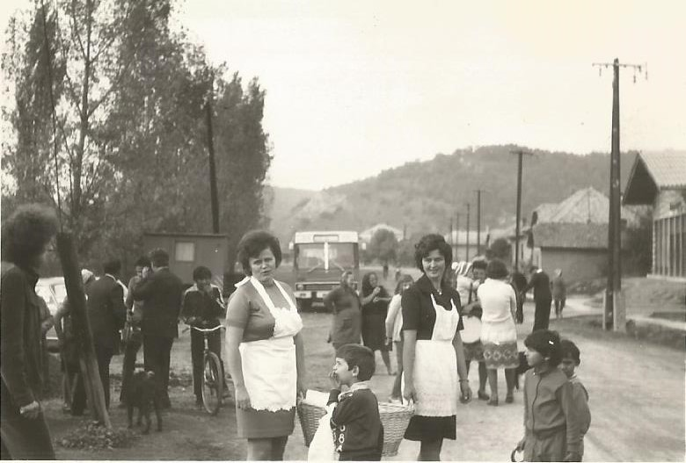

Slide 30
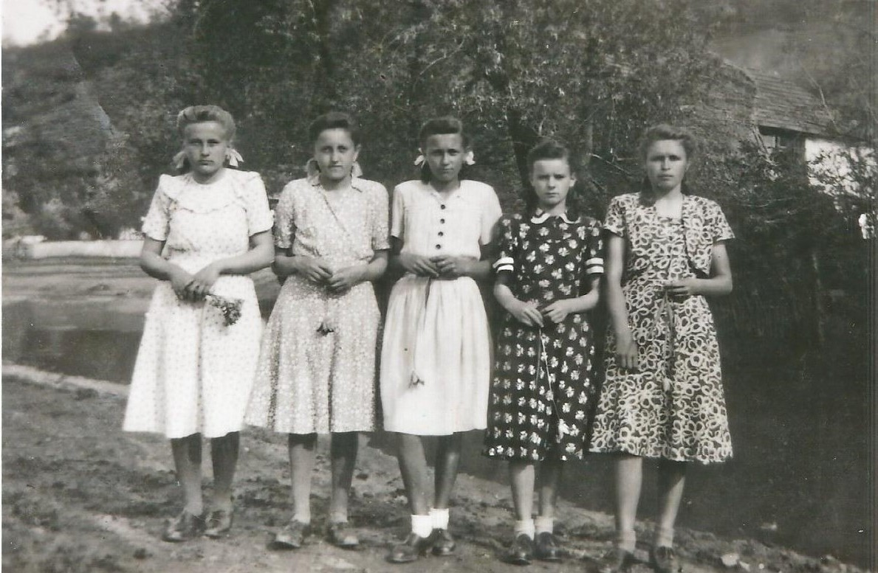

Slide 31
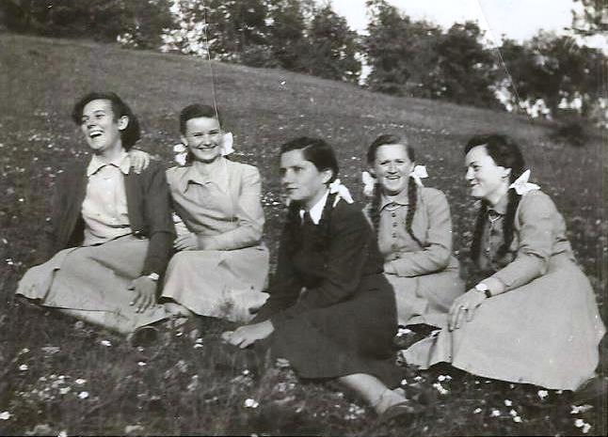

Slide 32
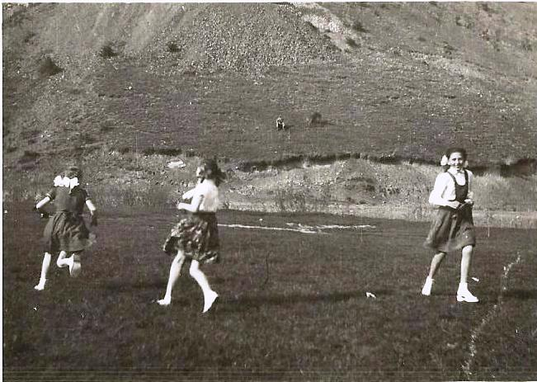

Slide 33
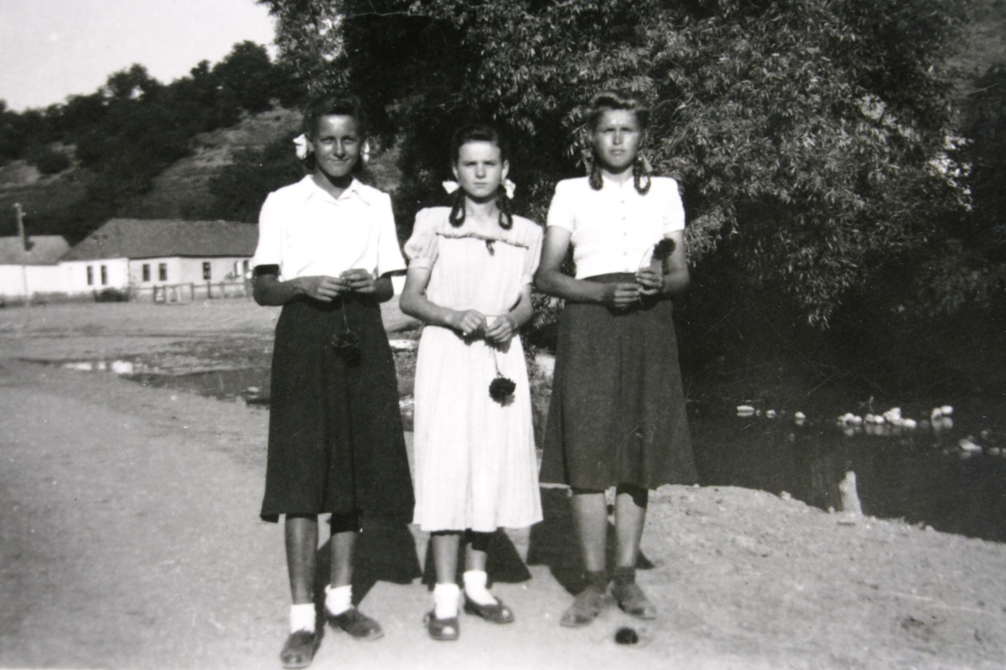

Slide 34
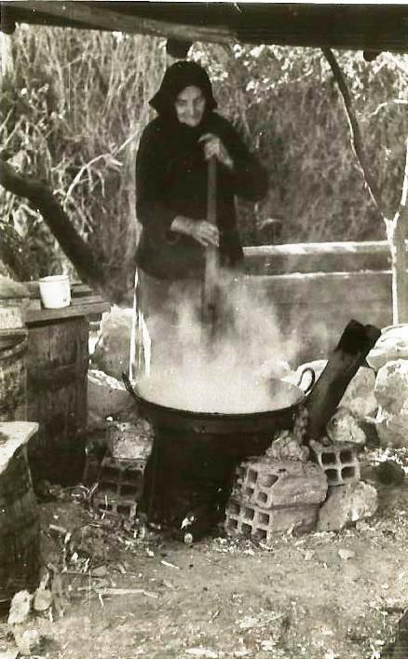

Slide 35
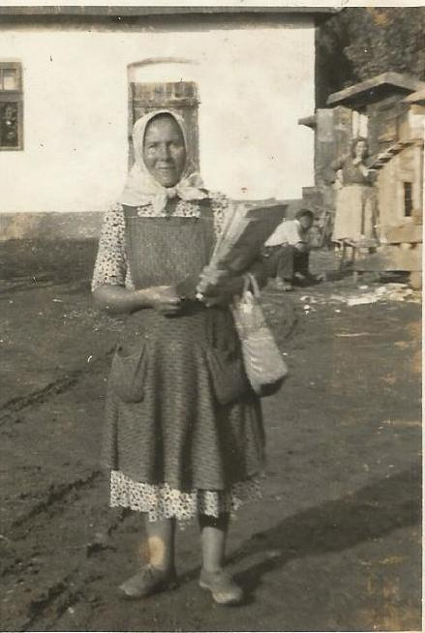

Slide 36
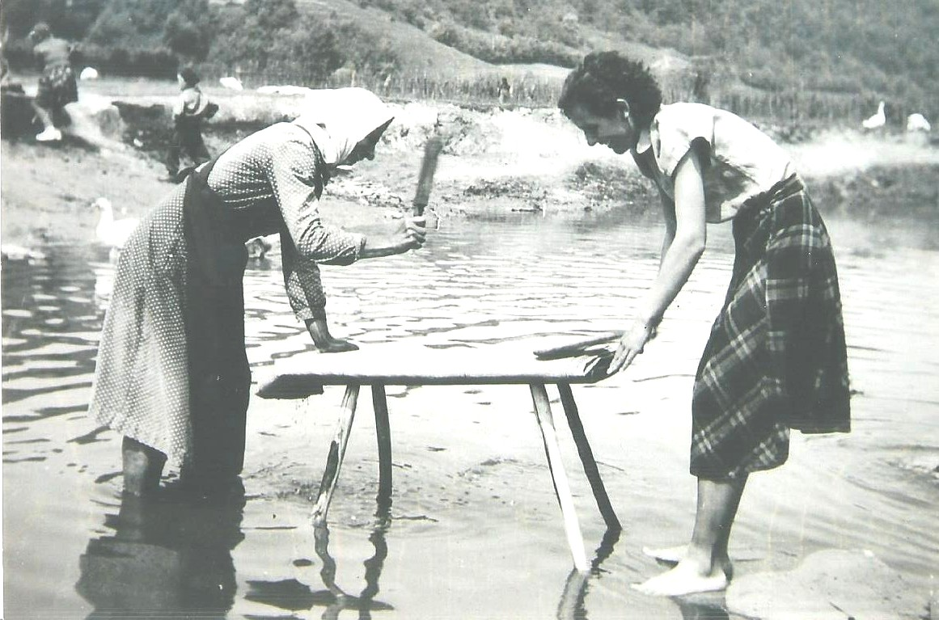

Slide 37
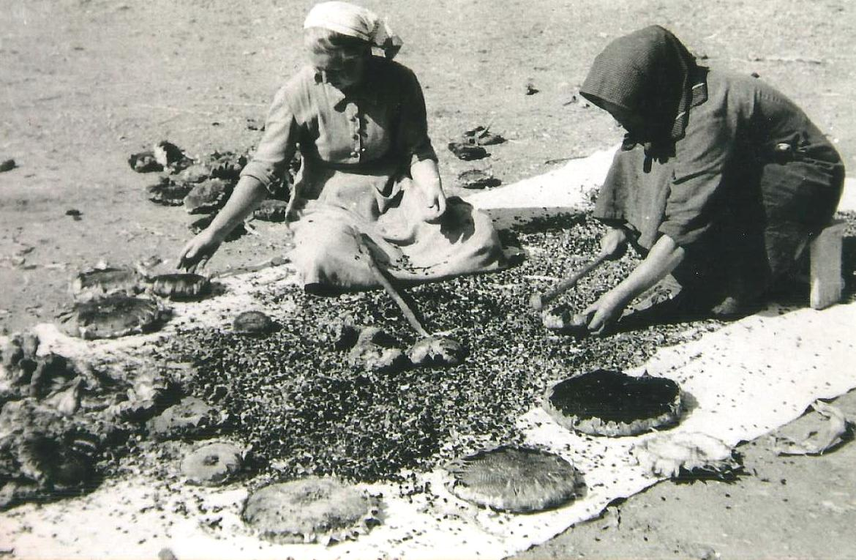

Slide 38
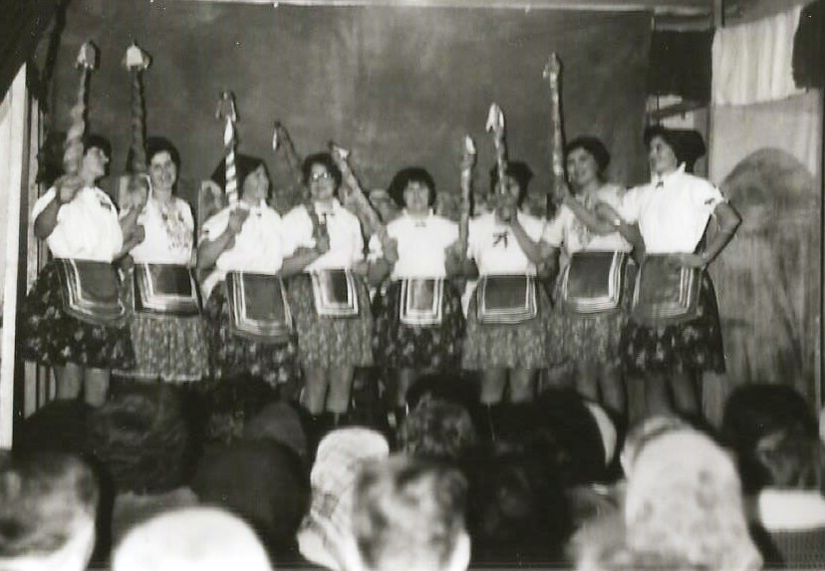

Slide 39
„Édesanyám, ha fel akar keresni,
Nekézsenyi temetőbe gyöjjön ki.
Ott fekszem egy szomorúfűzfa alatt,
Kedves édesanyám ott sírjad ki magadat.”

Slide 40
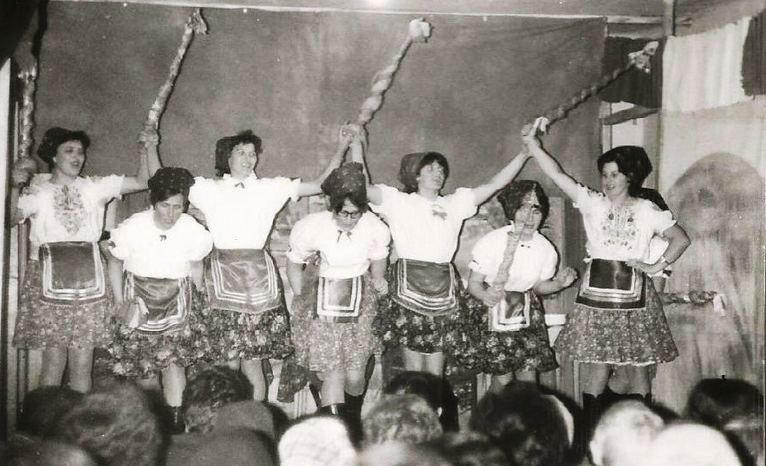

Slide 41
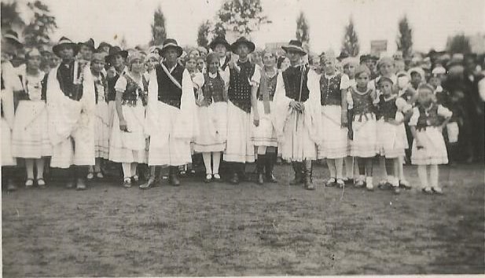

Slide 42
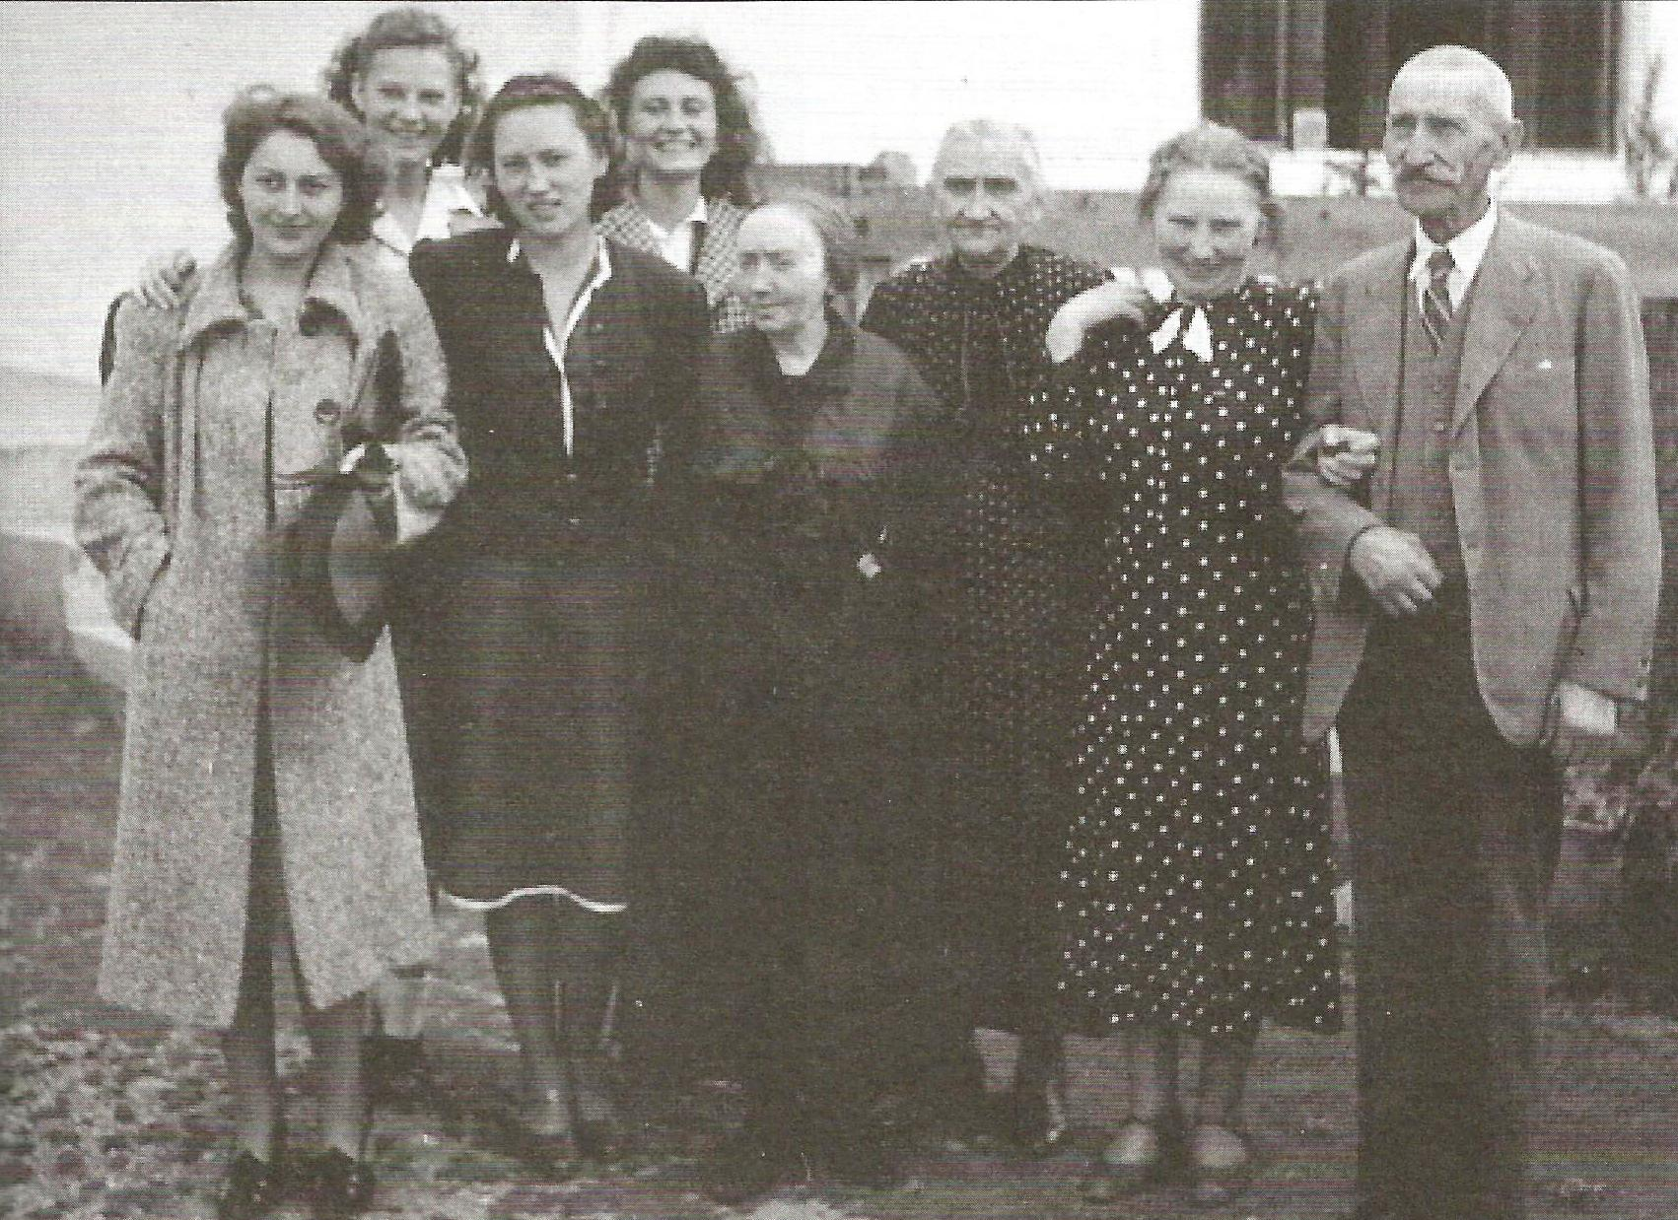

Slide 43
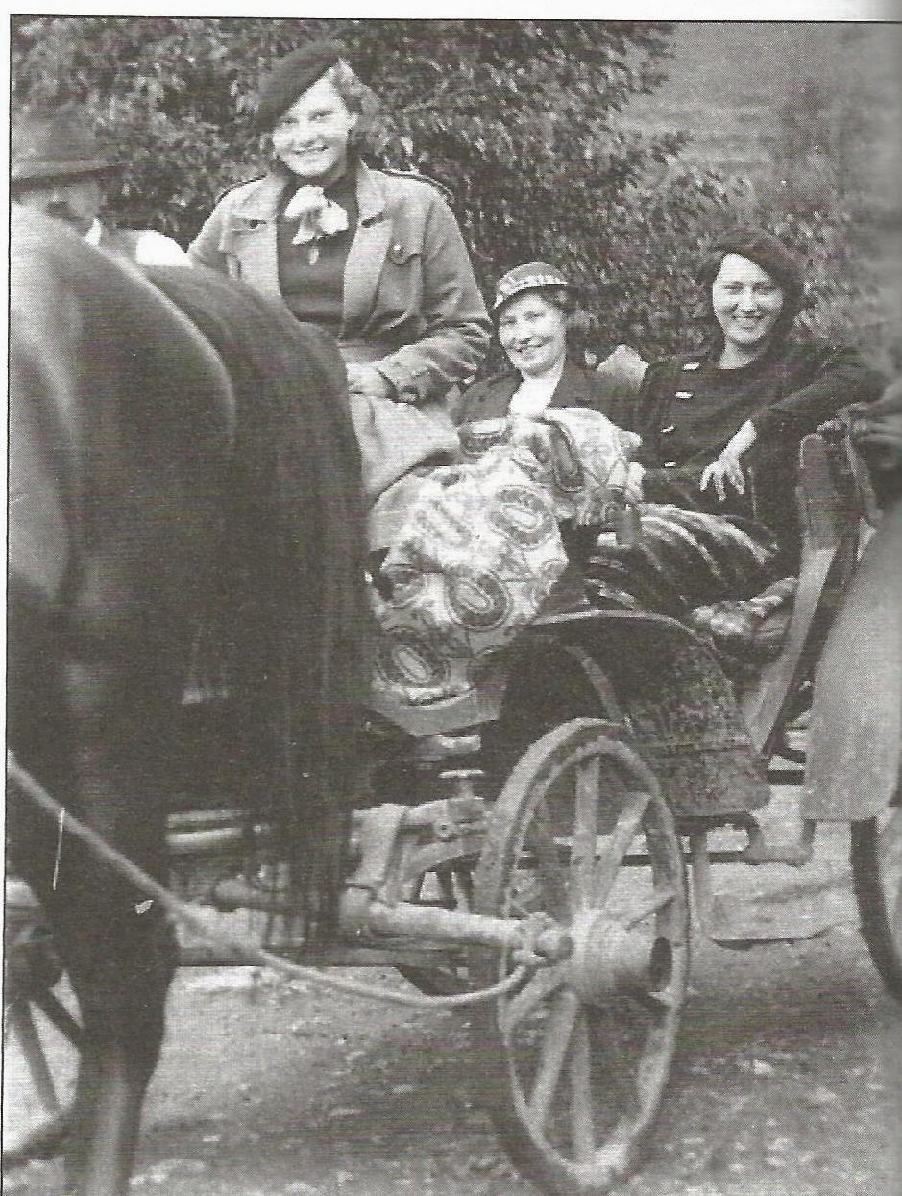

Slide 44
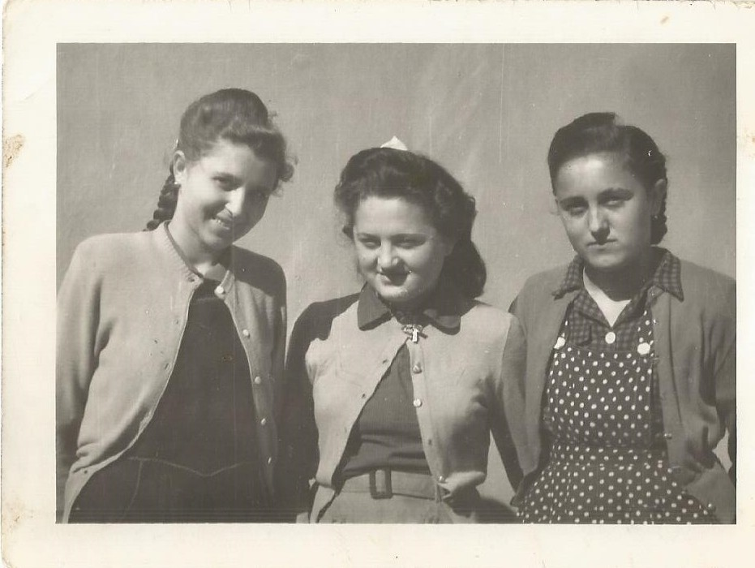

Slide 45
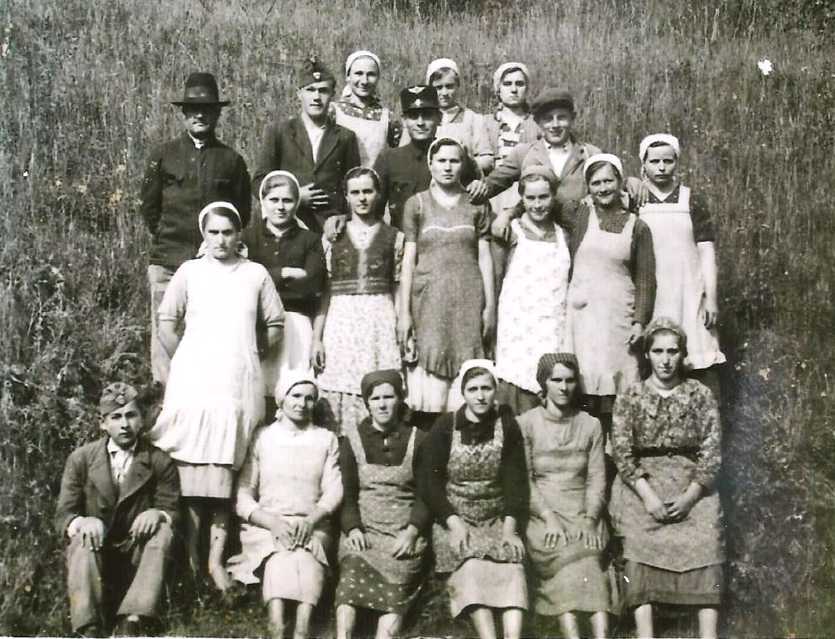

Slide 46
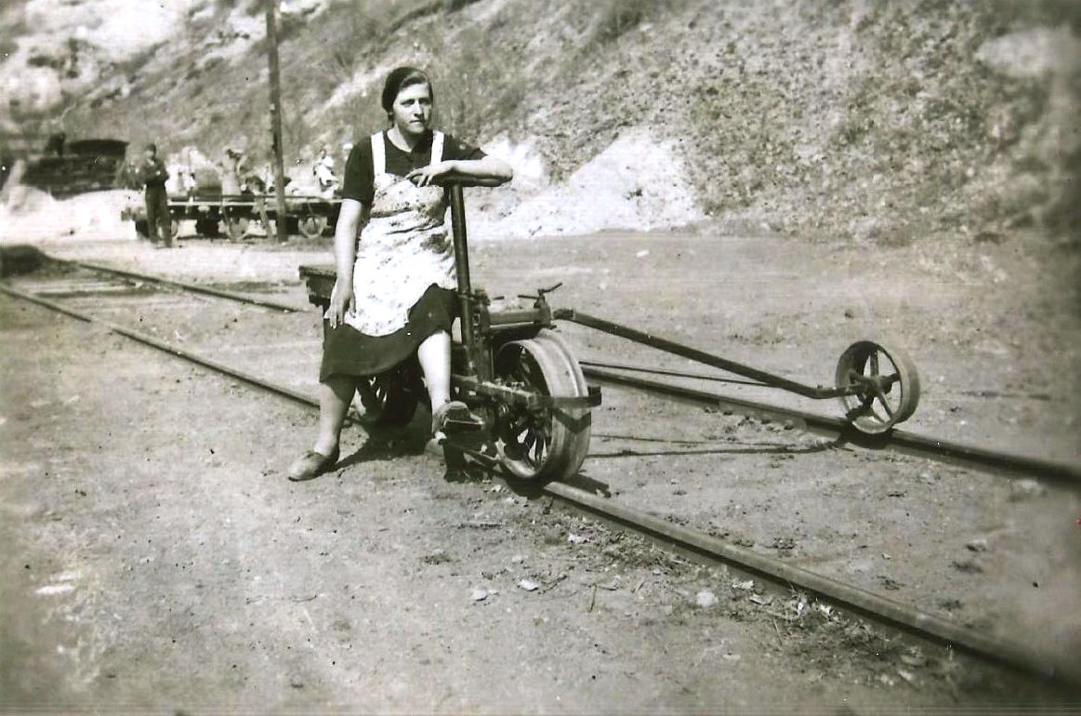

Slide 47
Összeállította:
Bánfalvi Lászlóné
Közreműködtek:
Balogh Kitti
Tózsa-Bánfalvi Gábor

